Slide 1
Studie depozice nanočástic během elektrorozprašování
Anna Zítková
Martin Kroupa
Jana Sklenářová
Juraj Kosek

Slide 2
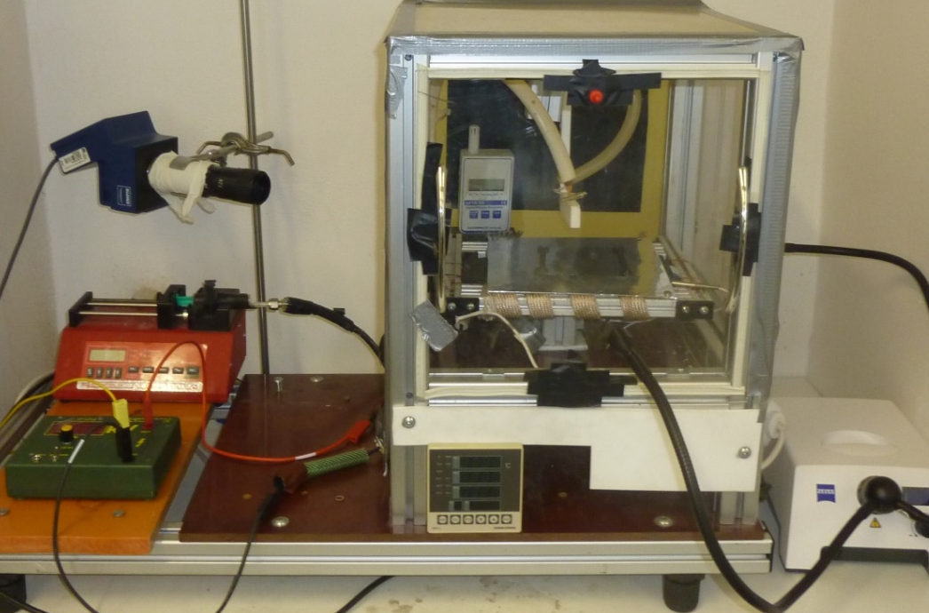
Elektrosprej
Pístová pumpa
Kovová jehla
Princip
  Atomizace kapiček
  Využití elektrické síly
Zařízení
  Kovová jehla připojená ke zdroji vysokého napětí
    Elektrické pole
    Nabíjení procházejícího roztoku
  Topení
  Uzemněný substrát
Zdroj vysokého napětí
Uzemněný substrát
Karel Zuček (2013), Diplomová práce

Slide 3
Elektrosprej
Elektrotechnika
Baterie
Superkapacitory
Fotovoltaické články
Palivové články
Další
Fotokatalytické vrstvy
Superhydrofobní povrchy
Janusovy částice
Mikrobiologie
P-N přechody
Senzory
Analytická chemie
Tkáňové inženýrství
Bioaktivní implantáty
Léky
Medicína

Slide 4
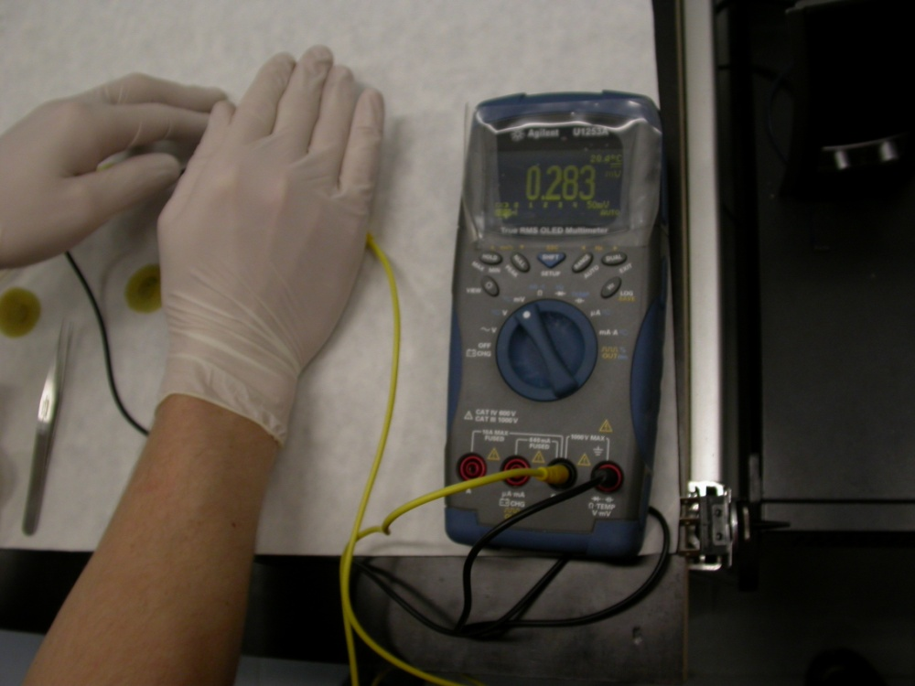
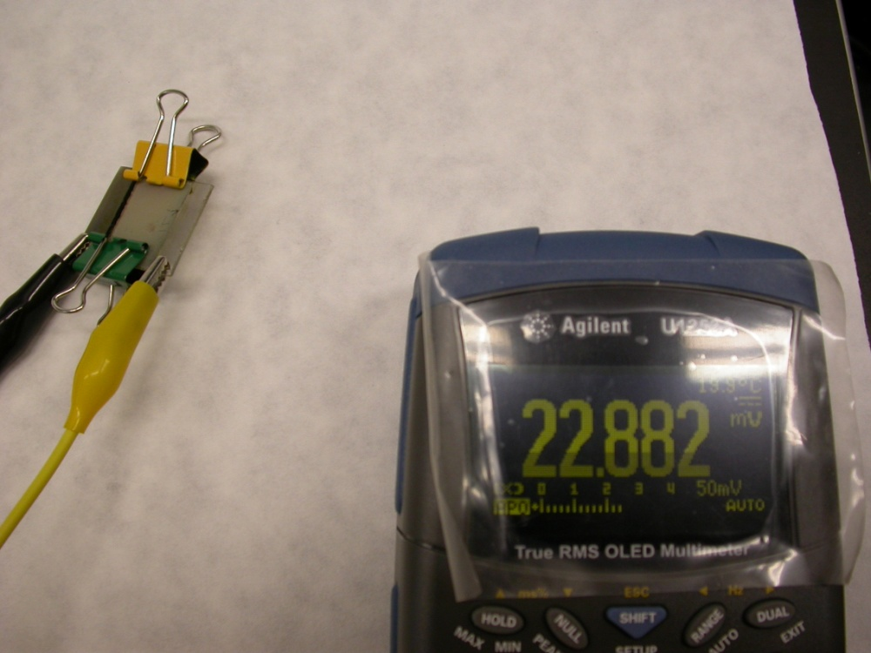
Elektrosprej
Solární články třetí generace – vrstvy TiO₂
Solární články třetí generace
  Flexibilní
  Možné využití i ve vnitřních prostorách
Hlavní části článku
  Vrstva polovodiče – oxidu
  Barvivo absorbující světlo
Polovodičová vrstva
  Oxid titaničitý
  Připravené pomocí elektrospreje
Karel Zuček
Jiří Maršálek
20 μm
Sprejovací vzdálenost: L=2.5 cm
20 μm
Sprejovací vzdálenost: L=4 cm

Slide 5
Elektrosprej
Superkapacitory – vrstvy oxidů manganu
Elektrochemická zařízení zaplňující mezeru mezi klasickými kondenzátory a sekundárními bateriemi
  Mnohem vyšší specifická kapacita
  Až několikanásobně větší měrný výkon
  Dlouhá životnost, potenciálně nízká cena
Elektrody
  Oxidy manganu
  Připravené pomocí elektrospreje
Kapacita
superkapacitoru
je přímo úměrná
specifickému
povrchu elektrod a
tudíž závisí na
morfologii vrstvy
Romana Vonková (Fojtíková)
Jiří Maršálek
2 μm
Použité napětí: 6,5 kV
2 μm
2 μm
Použité napětí: 3,5 kV
Použité napětí: 5 kV

Slide 6
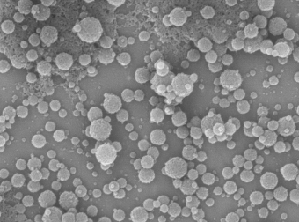
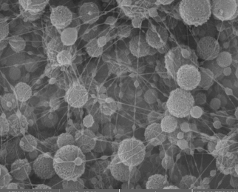
Elektrosprej
Superhydrofobní povrchy – vrstvy polystyrenu a TiO₂
Schopnost materiálu odpuzovat vodu
  Antikorozní a samočisticí vlastností
  Ochrana proti námraze a přilnutí mikroorganizmů
Superhydrofobní materiály
  V současné době hlavně peruorované alkylsilany
  Možná náhrada: Systémy založené na polymerech
Připravené povrchy
  Vrstvy polystyrenu a oxidu titaničitého
  Nanášené pomocí elektrospreje
Míra superhydrofobicity záleží na struktuře vrstvy
Jiří Kolář
Jan Dundálek
10 μm
Různé koncentrace polystyrenu
10 μm

Slide 7
Elektrosprej
Vytvářené vrstvy
  Téměř monodisperzní distribuce velikostí
  Velikost částic: desítky nanometrů
  Obtížně predikovatelná morfologie vrstev a tudíž i jejich vlastnosti
Rozvětvená vrstva
Porézní vrstva
Pravidelná vrstva
Pevná vrstva

Slide 8
Elektrosprej
Vytvářené vrstvy
  Téměř monodisperzní distribuce velikostí
  Velikost částic: desítky nanometrů
  Obtížně predikovatelná morfologie vrstev a tudíž i jejich vlastnosti
Komplexní pohled
Depozice vrstev za různých podmínek a následná analýza morfologií
Studium chování každé částice
Různé typy simulací
Oddělení vlivu jednotlivých jevů
Experimenty
Matematické modelování

Slide 9
Experimenty
Cíl: Co nejvíce zjednodušit systém a zaměřit se pouze na depozici
Elektrosprej použit pro depozici hotových, koupených nanočástic
  Zlaté nanočástice
  Průměr 100 nm
Sprejovaný roztok:
Roztok zlatých nanočástic : etanol 1 : 1

Slide 10

Matematický model
Metoda diskrétních elementů (DEM)
Výpočty systémů složených z velkého množství malých částic
Každá částice popsána svojí hmotností, velikostí, pozicí a rychlostí
Založen na druhém Newtonově zákoně:
$$\frac{d^{2}x_{i}}{dt^{2}}=\frac{1}{m_{i}}\sum_{j=1}^{n}{F_{ij}}$$

Slide 11
Matematický model
Brzdná síla
Elektrické pole
Elektrická síla
Mezičásticové interakce
Vybíjení
+
Kapalinové můstky
+
+
Adhezní síly substrátu
Brzdná síla
Elektrická síla
Mezičásticové síly
Kapalinové můstky
Elektrické pole
Náboj na částicích
Vybíjení
Rozmístění náboje
na částici
Nekontaktní
Kontaktní

Slide 12

Matematický model
Brzdná síla
Nízké hodnoty Reynoldsova kritéria
Stokesův zákon: $F_{D}=−6π μ_{F}{ r}_{p}{ v}_{s}$
$μ_{F}$ – dynamická viskozita prostředí , ${ r}_{p}$– poloměr částice, $v_{s}=v_{F}−v_{p}$
$v_{F}$ – rychlost pohybu prostředí , $v_{p}$ – rychlost pohybu částice
Brzdná síla
Elektrická síla
Mezičásticové síly
Kapalinové můstky
Elektrické pole
Náboj na částicích
Vybíjení
Rozmístění náboje
na částici
Nekontaktní
Kontaktní

Slide 13
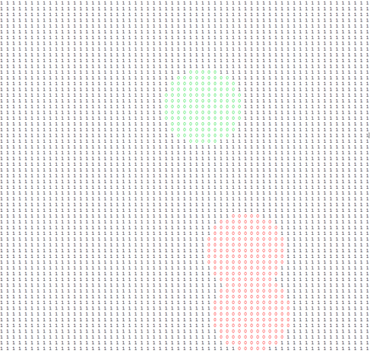
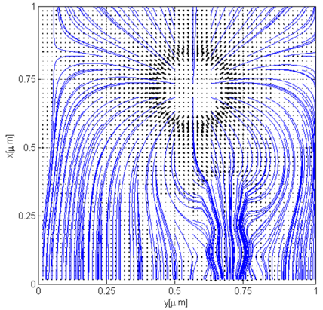
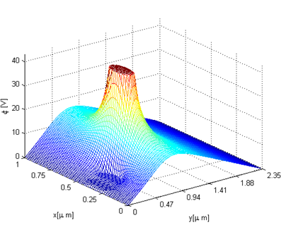
Matematický model
Elektrická síla
Diskretizace
Pole el. potenciálu
Intenzita el. pole
Brzdná síla
Elektrická síla
Mezičásticové síly
Kapalinové můstky
Elektrické pole
Náboj na částicích
Vybíjení
Rozmístění náboje
na částici
Nekontaktní
Kontaktní

Slide 14
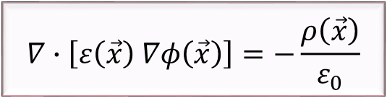

Matematický model
Elektrická síla: Pole elektrického potenciálu
Poissonova rovnice
    $ε\left(\vec{x}\right)$ – permitivita (závislá na poloze)
    $ε_{0}$ – permitivita vakua
    $ρ\left(\vec{x}\right)$ – nábojová hustota (závislá na poloze)
  Metoda konečných objemů (FVM)
  Parciální diferenciální rovnice → systém algebraických rovnic
  Diskretizace výpočetní domény
    Jeden konečný objem – uniformní fyzikální vlastnosti
$$∇∙\left[ε\left(\vec{x}\right) ∇φ\left(\vec{x}\right)\right]=−\frac{ρ\left(\vec{x}\right)}{ε_{0}}$$
Brzdná síla
Elektrická síla
Mezičásticové síly
Kapalinové můstky
Elektrické pole
Náboj na částicích
Vybíjení
Rozmístění náboje
na částici
Nekontaktní
Kontaktní

Slide 15
Matematický model
Elektrická síla
Diskretizace
Pole el. potenciálu
Intenzita el. pole
Brzdná síla
Elektrická síla
Mezičásticové síly
Kapalinové můstky
Elektrické pole
Náboj na částicích
Vybíjení
Rozmístění náboje
na částici
Nekontaktní
Kontaktní

Slide 16
Matematický model
Elektrická síla
Diskretizace
Pole el. potenciálu
Intenzita el. pole
Brzdná síla
Elektrická síla
Mezičásticové síly
Kapalinové můstky
Elektrické pole
Náboj na částicích
Vybíjení
Rozmístění náboje
na částici
Nekontaktní
Kontaktní

Slide 17
Matematický model
Mezičásticové síly
Nekontaktní
  Van der Waalsova síla
Kontaktní
  Zmražený dopad
  nebo
  Model elastických adhezivních částic
Brzdná síla
Elektrická síla
Mezičásticové síly
Kapalinové můstky
Elektrické pole
Náboj na částicích
Vybíjení
Rozmístění náboje
na částici
Nekontaktní
Kontaktní

Slide 18
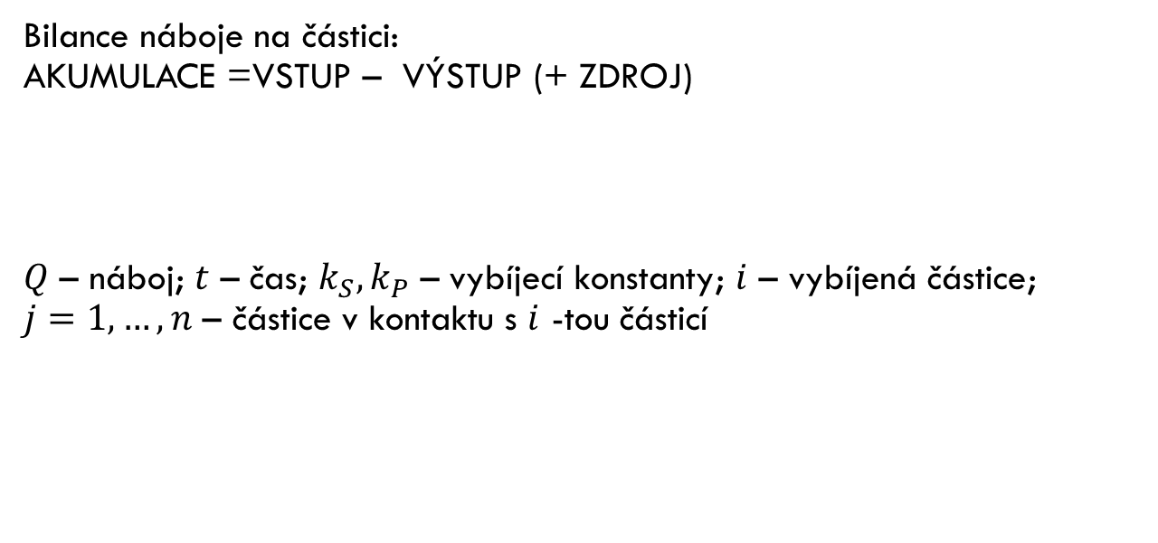
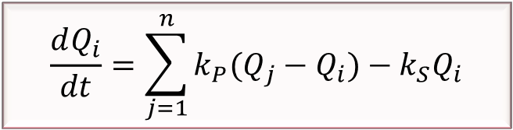
Matematický model
Vybíjení po dopadu
Bilance náboje na částici:
AKUMULACE =VSTUP – VÝSTUP (+ ZDROJ)
$Q$ – náboj; $t$ – čas; $k_{S}, k_{P}$ – vybíjecí konstanty; $i$ – vybíjená částice; $j=1, …,n$ – částice v kontaktu s $i$ -tou částicí
$$\frac{dQ_{i}}{dt}=\sum_{j=1}^{n}{k_{P}(Q_{j}−Q_{i})}−k_{S}Q_{i}$$
Brzdná síla
Elektrická síla
Mezičásticové síly
Kapalinové můstky
Elektrické pole
Náboj na částicích
Vybíjení
Rozmístění náboje
na částici
Nekontaktní
Kontaktní

Slide 19
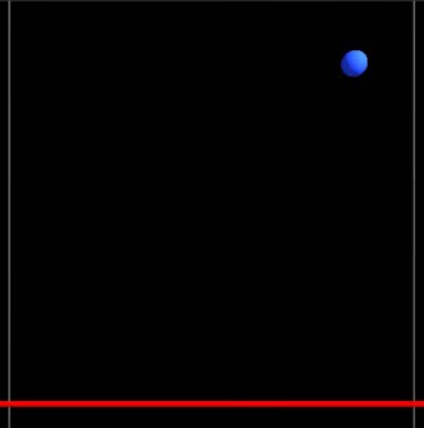

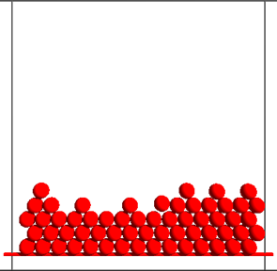
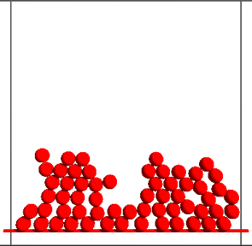
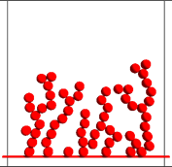
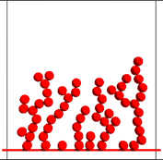
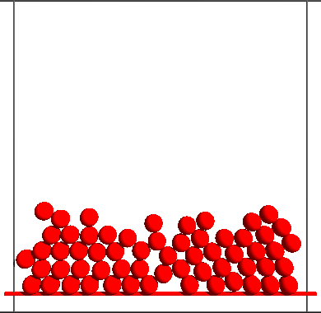
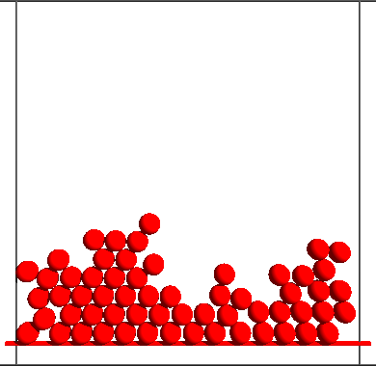
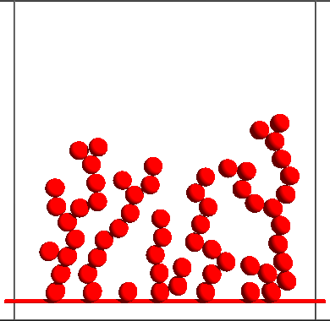
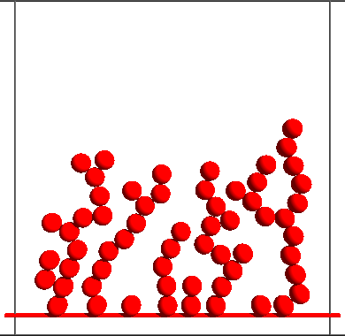
Výsledky
Vliv mezičásticových interakcí
Kontaktní síly
Zmražený dopad

Slide 20
Výsledky
Vliv mezičásticových interakcí
Kontaktní síly
Zmražený dopad
Pravidelná nebo porézní struktura
Rozvětvená struktura

Slide 21
Výsledky
Vliv mezičásticových interakcí
Kontaktní síly
Zmražený dopad
Vlivy působící na částici po dopadu jsou pro výslednou strukturu důležitější než síly působící před dopadem
Pravidelná nebo porézní struktura
Rozvětvená struktura

Slide 22
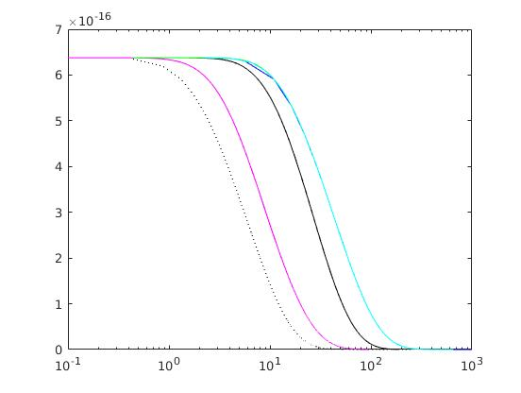
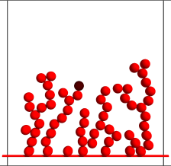
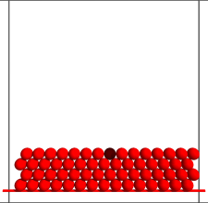
Výsledky
7
6
5
4
3
2
1
0
q [10⁻¹⁶ C]
Vybíjení vrstev:
Závislost vybíjení na morfologii
10⁻¹ 10⁰ 10¹ 10² 10³
τ [-]

Slide 23
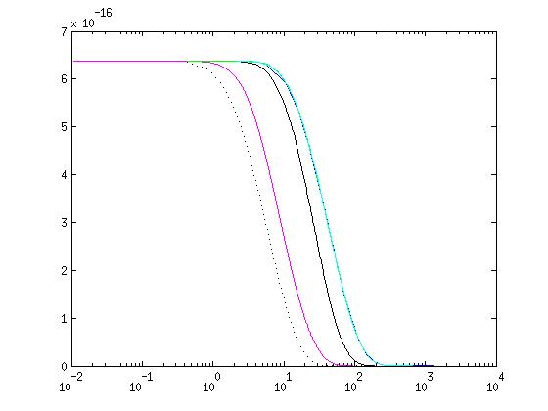
Výsledky
7
6
5
4
3
2
1
0
q [10⁻¹⁶ C]
Vybíjení vrstev:
Závislost vybíjení na morfologii
Vybíjení vrstvy je závislé na její morfologii, která je dobře popsatelná průměrným koordinačním číslem částic ve vrstvě
10⁻² 10⁻¹ 10⁰ 10¹ 10² 10³ 10⁴
τ [-]

Slide 24
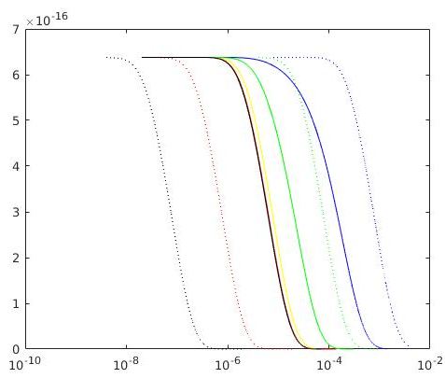
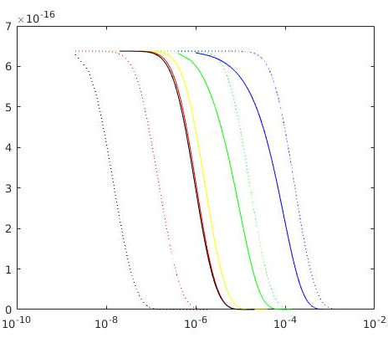
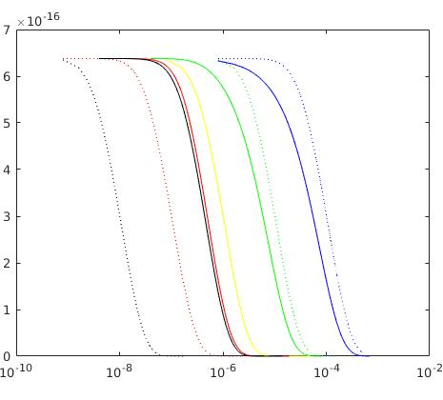
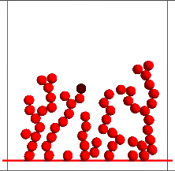
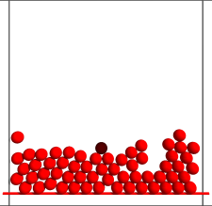
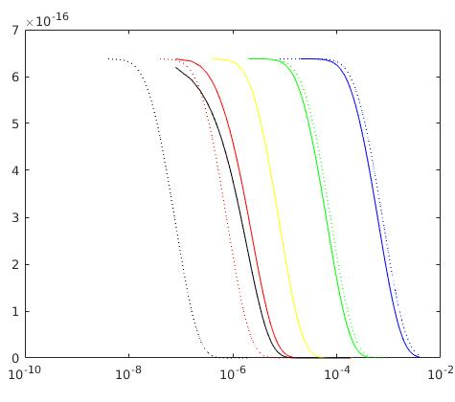
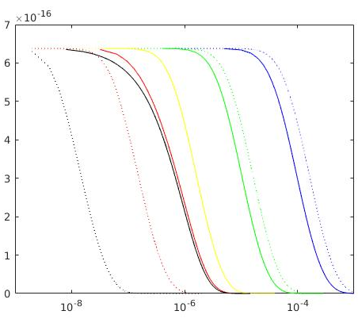
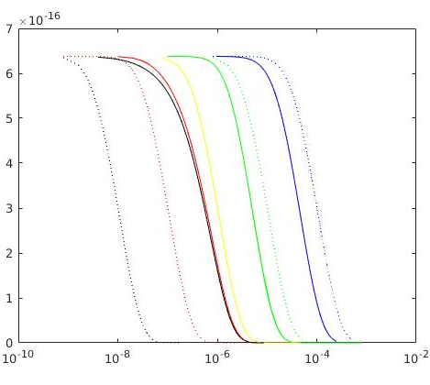
Výsledky
Vybíjecí konstanty:
k_{základ} = 5.5∙10⁶ s⁻¹
k_{x} = 5.5∙10⁸ s⁻¹
k_{x} = 5.5∙10⁷ s⁻¹
k_{x} = 5.5∙10⁶ s⁻¹
k_{x} = 5.5∙10⁵ s⁻¹
k_{x} = 5.5∙10⁴ s⁻¹
…… – změněny obě konstanty
Vybíjení vrstev: Závislost na vybíjení do substrátu
7
6
5
4
3
2
1
0
7
6
5
4
3
2
1
0
7
6
5
4
3
2
1
0
q [10⁻¹⁶ C]
q [10⁻¹⁶ C]
q [10⁻¹⁶ C]
10⁻¹⁰ 10⁻⁸ 10⁻⁶ 10⁻⁴ 10⁻²
10⁻¹⁰ 10⁻⁸ 10⁻⁶ 10⁻⁴ 10⁻²
10⁻¹⁰ 10⁻⁸ 10⁻⁶ 10⁻⁴ 10⁻²
t [s]
t [s]
t [s]
Vybíjení vrstev: Závislost na vybíjení mezi částicemi
7
6
5
4
3
2
1
0
7
6
5
4
3
2
1
0
7
6
5
4
3
2
1
0
q [10⁻¹⁶ C]
q [10⁻¹⁶ C]
q [10⁻¹⁶ C]
10⁻¹⁰ 10⁻⁸ 10⁻⁶ 10⁻⁴ 10⁻²
10⁻⁸ 10⁻⁶ 10⁻⁴
10⁻¹⁰ 10⁻⁸ 10⁻⁶ 10⁻⁴ 10⁻²
t [s]
t [s]
t [s]

Slide 25
Výsledky
Vybíjecí konstanty:
k_{základ} = 5.5∙10⁶ s⁻¹
k_{x} = 5.5∙10⁸ s⁻¹
k_{x} = 5.5∙10⁷ s⁻¹
k_{x} = 5.5∙10⁶ s⁻¹
k_{x} = 5.5∙10⁵ s⁻¹
k_{x} = 5.5∙10⁴ s⁻¹
…… – změněny obě konstanty
Vybíjení vrstev: Závislost na vybíjení do substrátu
7
6
5
4
3
2
1
0
7
6
5
4
3
2
1
0
7
6
5
4
3
2
1
0
q [10⁻¹⁶ C]
q [10⁻¹⁶ C]
q [10⁻¹⁶ C]
Limitující je vždy ten proces s menší vybíjecí konstantou
10⁻¹⁰ 10⁻⁸ 10⁻⁶ 10⁻⁴ 10⁻²
10⁻¹⁰ 10⁻⁸ 10⁻⁶ 10⁻⁴ 10⁻²
10⁻¹⁰ 10⁻⁸ 10⁻⁶ 10⁻⁴ 10⁻²
t [s]
t [s]
t [s]
Vybíjení vrstev: Závislost na vybíjení mezi částicemi
7
6
5
4
3
2
1
0
7
6
5
4
3
2
1
0
7
6
5
4
3
2
1
0
q [10⁻¹⁶ C]
q [10⁻¹⁶ C]
q [10⁻¹⁶ C]
10⁻¹⁰ 10⁻⁸ 10⁻⁶ 10⁻⁴ 10⁻²
10⁻⁸ 10⁻⁶ 10⁻⁴
10⁻¹⁰ 10⁻⁸ 10⁻⁶ 10⁻⁴ 10⁻²
t [s]
t [s]
t [s]

Slide 26
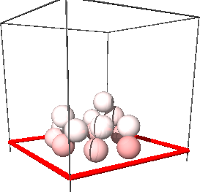
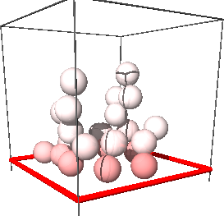
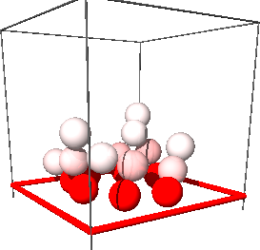
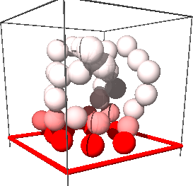
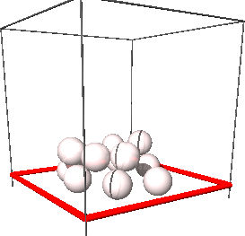
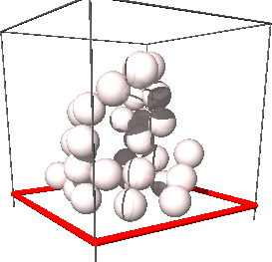
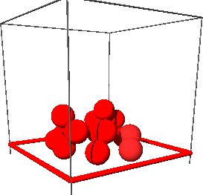
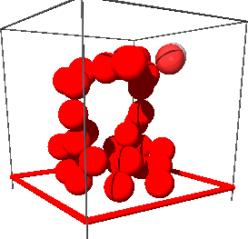
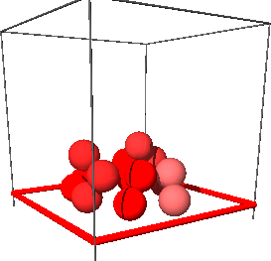
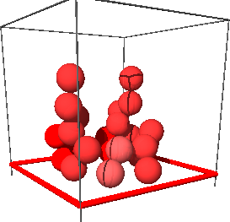
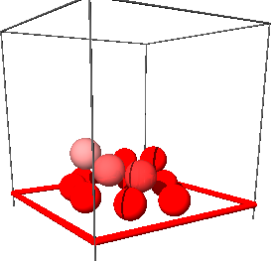
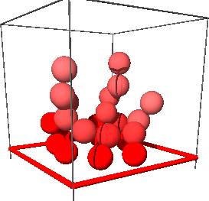
Výsledky
3D simulace: vliv vybíjení
Změna obou vybíjecích
konstant
Změna vybíjecí konstanty pro vybíjení mezi částicemi
Změna vybíjecí konstanty pro vybíjení do substrátu
100x menší 
100x větší 
100x menší 
100x větší 
100x menší 
100x větší 
Čím světlejší barva, tím nabitější částice

Slide 27
Výsledky
3D simulace: vliv vybíjení
Změna obou vybíjecích
konstant
Změna vybíjecí konstanty pro vybíjení mezi částicemi
Změna vybíjecí konstanty pro vybíjení do substrátu
Pomalé vybíjení
Gradient náboje ve vrstvě
Horní částice zcela nabity
Gradient náboje ve vrstvě je větší
Spodní částice jsou zcela vybity, horní zcela nabity
Pomalé vybíjení
Náboj je velký v celé vrstvě
Není limitace
Limitováno vybíjením
mezi částicemi
Limitováno vybíjením
do substrátu
100x menší 
100x větší 
100x menší 
100x větší 
100x menší 
100x větší 
Velmi rychlé vybíjení celé vrstvy
Náboj v rámci jedné větve uniformě rozložen
Gradient náboje ve vrstvě
Spodní částice zcela vybity
Není limitace
Limitováno vybíjením
do substrátu
Limitováno vybíjením
mezi částicemi
Čím světlejší barva, tím nabitější částice

Slide 28
Výsledky
k_{základ} = 5.5∙10⁶ s⁻¹
k_{x} = 5.5∙10⁸ s⁻¹
k_{x} = 5.5∙10⁷ s⁻¹
k_{x} = 5.5∙10⁶ s⁻¹
k_{x} = 5.5∙10⁵ s⁻¹
k_{x} = 5.5∙10⁴ s⁻¹
…… – změněny obě konstanty
Rozvětvená vrstva
Více částic mezi primárně vybíjenou částicí a substrátem
Dělení do větví → náboj je odváděn pryč pouze jednou částicí větve (obecně omezeným počtem částic), která je ve styku se substrátem
Kompaktní vrstva
Nižší vrstva
Náboj se šíří celou vrstvou
Nejprve ze systému odchází částicemi přímo pod primárně vybíjenou částicí
Postupně začne odcházet všemi spodními částicemi
Vybíjení vrstev: Závislost na vybíjení do substrátu
7
6
5
4
3
2
1
0
7
6
5
4
3
2
1
0
7
6
5
4
3
2
1
0
q [10⁻¹⁶ C]
q [10⁻¹⁶ C]
q [10⁻¹⁶ C]
10⁻¹⁰ 10⁻⁸ 10⁻⁶ 10⁻⁴ 10⁻²
10⁻¹⁰ 10⁻⁸ 10⁻⁶ 10⁻⁴ 10⁻²
10⁻¹⁰ 10⁻⁸ 10⁻⁶ 10⁻⁴ 10⁻²
t [s]
t [s]
t [s]
Vybíjení vrstev: Závislost na vybíjení mezi částicemi
7
6
5
4
3
2
1
0
7
6
5
4
3
2
1
0
7
6
5
4
3
2
1
0
q [10⁻¹⁶ C]
q [10⁻¹⁶ C]
q [10⁻¹⁶ C]
10⁻¹⁰ 10⁻⁸ 10⁻⁶ 10⁻⁴ 10⁻²
10⁻⁸ 10⁻⁶ 10⁻⁴
10⁻¹⁰ 10⁻⁸ 10⁻⁶ 10⁻⁴ 10⁻²
t [s]
t [s]
t [s]

Slide 29
Výsledky
k_{základ} = 5.5∙10⁶ s⁻¹
k_{x} = 5.5∙10⁸ s⁻¹
k_{x} = 5.5∙10⁷ s⁻¹
k_{x} = 5.5∙10⁶ s⁻¹
k_{x} = 5.5∙10⁵ s⁻¹
k_{x} = 5.5∙10⁴ s⁻¹
…… – změněny obě konstanty
Vybíjení vrstev: Závislost na vybíjení do substrátu
7
6
5
4
3
2
1
0
7
6
5
4
3
2
1
0
7
6
5
4
3
2
1
0
q [10⁻¹⁶ C]
q [10⁻¹⁶ C]
q [10⁻¹⁶ C]
10⁻¹⁰ 10⁻⁸ 10⁻⁶ 10⁻⁴ 10⁻²
10⁻¹⁰ 10⁻⁸ 10⁻⁶ 10⁻⁴ 10⁻²
10⁻¹⁰ 10⁻⁸ 10⁻⁶ 10⁻⁴ 10⁻²
t [s]
t [s]
t [s]
Vybíjení vrstev: Závislost na vybíjení mezi částicemi
7
6
5
4
3
2
1
0
7
6
5
4
3
2
1
0
7
6
5
4
3
2
1
0
q [10⁻¹⁶ C]
q [10⁻¹⁶ C]
q [10⁻¹⁶ C]
10⁻¹⁰ 10⁻⁸ 10⁻⁶ 10⁻⁴ 10⁻²
10⁻⁸ 10⁻⁶ 10⁻⁴
10⁻¹⁰ 10⁻⁸ 10⁻⁶ 10⁻⁴ 10⁻²
t [s]
t [s]
t [s]

Slide 30
Výsledky
k_{základ} = 5.5∙10⁶ s⁻¹
k_{x} = 5.5∙10⁸ s⁻¹
k_{x} = 5.5∙10⁷ s⁻¹
k_{x} = 5.5∙10⁶ s⁻¹
k_{x} = 5.5∙10⁵ s⁻¹
k_{x} = 5.5∙10⁴ s⁻¹
…… – změněny obě konstanty
Vybíjení vrstev: Závislost na vybíjení do substrátu
7
6
5
4
3
2
1
0
7
6
5
4
3
2
1
0
7
6
5
4
3
2
1
0
q [10⁻¹⁶ C]
q [10⁻¹⁶ C]
q [10⁻¹⁶ C]
10⁻¹⁰ 10⁻⁸ 10⁻⁶ 10⁻⁴ 10⁻²
10⁻¹⁰ 10⁻⁸ 10⁻⁶ 10⁻⁴ 10⁻²
10⁻¹⁰ 10⁻⁸ 10⁻⁶ 10⁻⁴ 10⁻²
t [s]
t [s]
t [s]
Vybíjení vrstev: Závislost na vybíjení mezi částicemi
7
6
5
4
3
2
1
0
7
6
5
4
3
2
1
0
7
6
5
4
3
2
1
0
q [10⁻¹⁶ C]
q [10⁻¹⁶ C]
q [10⁻¹⁶ C]
10⁻¹⁰ 10⁻⁸ 10⁻⁶ 10⁻⁴ 10⁻²
10⁻⁸ 10⁻⁶ 10⁻⁴
10⁻¹⁰ 10⁻⁸ 10⁻⁶ 10⁻⁴ 10⁻²
t [s]
t [s]
t [s]

Slide 31
Výsledky
k_{základ} = 5.5∙10⁶ s⁻¹
k_{x} = 5.5∙10⁸ s⁻¹
k_{x} = 5.5∙10⁷ s⁻¹
k_{x} = 5.5∙10⁶ s⁻¹
k_{x} = 5.5∙10⁵ s⁻¹
k_{x} = 5.5∙10⁴ s⁻¹
…… – změněny obě konstanty
Vybíjení vrstev: Závislost na vybíjení do substrátu
7
6
5
4
3
2
1
0
7
6
5
4
3
2
1
0
7
6
5
4
3
2
1
0
q [10⁻¹⁶ C]
q [10⁻¹⁶ C]
q [10⁻¹⁶ C]
Počet částic mezi primárně vybíjenou částicí a substrátem je (v našem systému) pro dynamiku vybíjení důležitější než počet částic v kontaktu se substrátem, které odvádí náboj ze systému
10⁻¹⁰ 10⁻⁸ 10⁻⁶ 10⁻⁴ 10⁻²
10⁻¹⁰ 10⁻⁸ 10⁻⁶ 10⁻⁴ 10⁻²
10⁻¹⁰ 10⁻⁸ 10⁻⁶ 10⁻⁴ 10⁻²
t [s]
t [s]
t [s]
Vybíjení vrstev: Závislost na vybíjení mezi částicemi
7
6
5
4
3
2
1
0
7
6
5
4
3
2
1
0
7
6
5
4
3
2
1
0
q [10⁻¹⁶ C]
q [10⁻¹⁶ C]
q [10⁻¹⁶ C]
10⁻¹⁰ 10⁻⁸ 10⁻⁶ 10⁻⁴ 10⁻²
10⁻⁸ 10⁻⁶ 10⁻⁴
10⁻¹⁰ 10⁻⁸ 10⁻⁶ 10⁻⁴ 10⁻²
t [s]
t [s]
t [s]

Slide 32
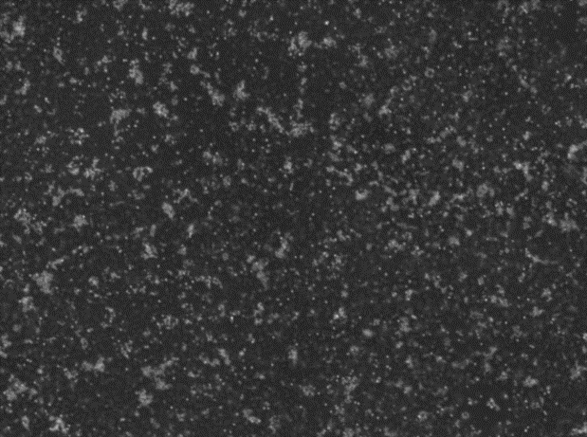
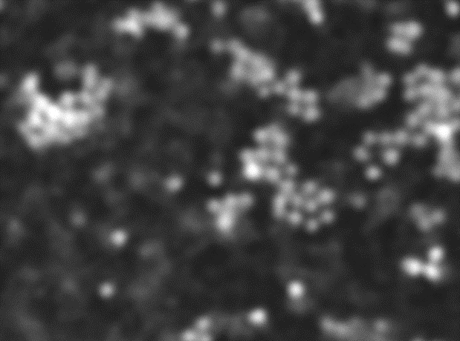
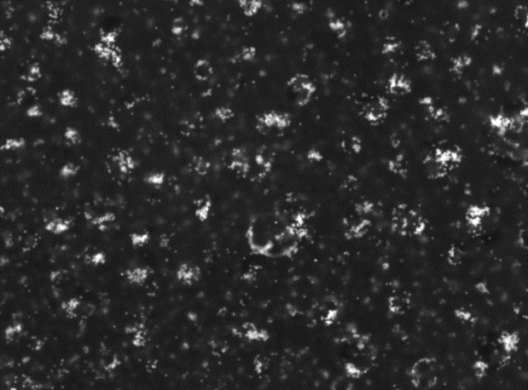



Výsledky
5 μm
0.5 μm
Experimenty:
vliv substrátu
5 μm
0.5 μm
Typ substrátu
  Hliníková fólie 
  Pozlacené sklo ⇨
  Sklo 
  (Pozlaceno před
  analýzou SEM)
5 μm
0.5 μm
Snímky ze SEM

Slide 33
Výsledky
Vliv elektrické vodivosti substrátu
Pokud je substrát méně vodivý, dochází k akumulaci náboje ve vrstvě a tím pádem se deponuje méně částic
5 μm
0.5 μm
Experimenty:
vliv substrátu
5 μm
0.5 μm
Typ substrátu
  Hliníková fólie 
  Pozlacené sklo ⇨
  Sklo 
  (Pozlaceno před
  analýzou SEM)
5 μm
0.5 μm
Snímky ze SEM

Slide 34








Výsledky
Experimenty: průběh depozice
  0,5 hod
  6 hod
  12 hod
  18 hod
2 μm
5 μm
5 μm
5 μm
  Doba depozice
1 μm
1 μm
1 μm
1 μm
Snímky ze SEM

Slide 35
Výsledky
Experimenty: průběh depozice
  0,5 hod
  6 hod
  12 hod
  18 hod
2 μm
5 μm
5 μm
5 μm
Nejvíce nanočástic je deponováno na začátku procesu, pak množství depozice klesá
Možná příčina: akumulace náboje ve vrstvě
Malé shluky nanočástic jsou ve vrstvě přítomny už na začátku procesu
Tvorba klastrů však v našem systému začíná kolem dvanácté hodiny
  Doba depozice
1 μm
1 μm
1 μm
1 μm
Snímky ze SEM

Slide 36


Výsledky
Experimenty:
vliv substrátu
Typ substrátu
  Hliníková fólie
Snímky z AFM

Slide 37
Výsledky
Vliv povrchové drsnosti substrátu
Povrchová struktura ovlivňuje depozici prvních částic a tím i celou strukturu vrstvy
Experimenty:
vliv substrátu
Typ substrátu
  Hliníková fólie
Snímky z AFM

Slide 38





Závěr
Elektrosprej
  Metoda využívající elektrické pole pro tvorbu a depozici nanočástic
  Morfologie vrstev závislá na provozních podmínkách
Vztah mezi morfologií vrstev a jejich vlastnostmi
  Cíl: Určení nejen vývoje morfologie, ale i vlastností vrstvy
Vytvořen matematický model (DEM) utváření morfologie vrstvy
Srovnání s experimenty

Slide 39

Matematický model
Elektrická síla
Porovnání elektrické síly s Coulombovým zákonem
  $F_{e}=\frac{1}{4πε_{0}ε_{r}}∙\frac{\left|Q_{1}\right|∙\left|Q_{2}\right|}{l^{2}}$
    $ε_{0}$ – absolutní permitivita, $ε_{r}$ – relativní permitivita prostředí
    $\left|Q_{1}\right|,\left|Q_{2}\right|$– náboje částic
    $l$ – vzdálenost mezi částicemi

Slide 40
MAtematický modeL
Multigrid
  Řešič velkých systémů algebraických rovnic
  Aggregation-based algebraic multigrid
R
P
R
P
R – Restriction
P – Prolongation

Slide 41
MAtematický model
Knihovna ODEPACK
Adams-Bashforthovy metody
Automatická volba kroku
Integrátor

Slide 42
Elektrosprej
Elektrické pole způsobuje tvorbu Taylorova kužele

Slide 43

Elektrosprej
Elektrické pole způsobuje tvorbu Taylorova kužele
Vypařování rozpouštědla (náboj konstantní)
+
+
+
+
+
+
+
+
Vypařování
+
+
+
+
+
+
+
+

Slide 44
Elektrosprej
Elektrické pole způsobuje tvorbu Taylorova kužele
Vypařování rozpouštědla (náboj konstantní)
Odpudivé síly kladného náboje převáží nad povrchovým napětím
Rozpad částice
Opakování kroků 2-4
+
+
+
+
+
+
+
+
Vypařování
+
+
+
+
+
+
+
+
+
+
+
+
+
+
+
+

Slide 45
Elektrosprej
Elektrické pole způsobuje tvorbu Taylorova kužele
Vypařování rozpouštědla (náboj konstantní)
Odpudivé síly kladného náboje převáží nad povrchovým napětím
Rozpad částice
Opakování kroků 2-4
Depozice částic
+
+
+
+
+
+
+
+
Vypařování
+
+
+
+
+
+
+
+
+
+
+
+
+
+
+
+
Depozice

